Slide 1
КАБИНЕТ ЗДОРОВЬЯ
МОУ СОШ № 16

Slide 2
ЗОНА КОЛЛЕКТИВНОЙ РАБОТЫ

Slide 3
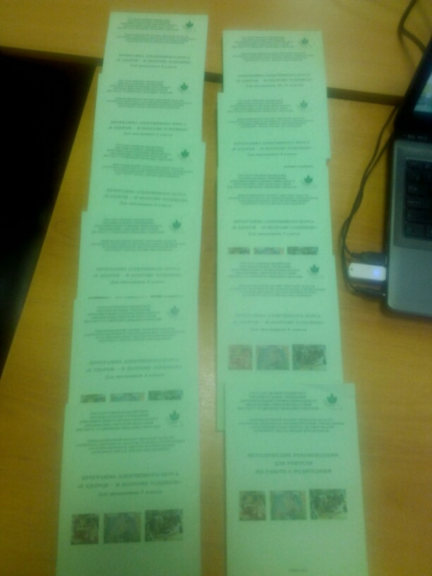
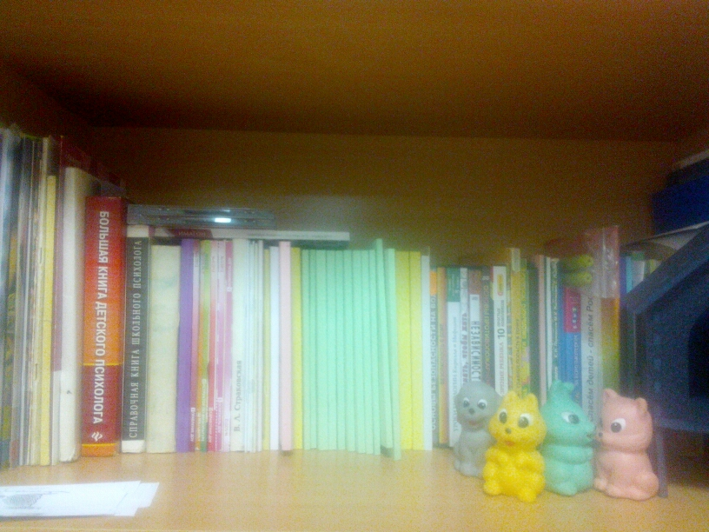
ЗОНА МЕТОДИЧЕСКОЙ РАБОТЫ

Slide 4
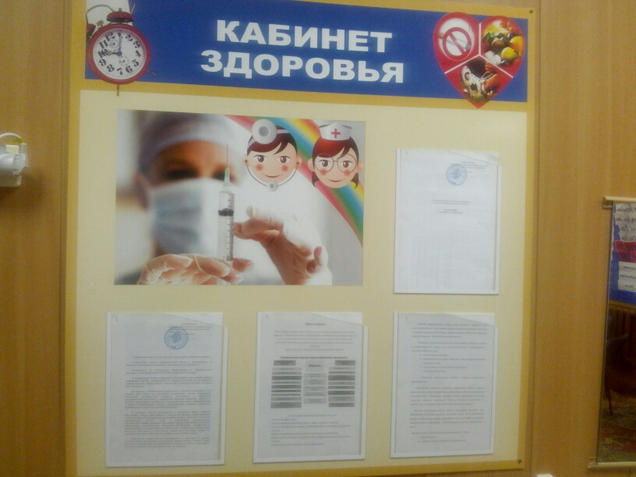
ЗОНА ИНФОРМАЦИИ

Slide 5
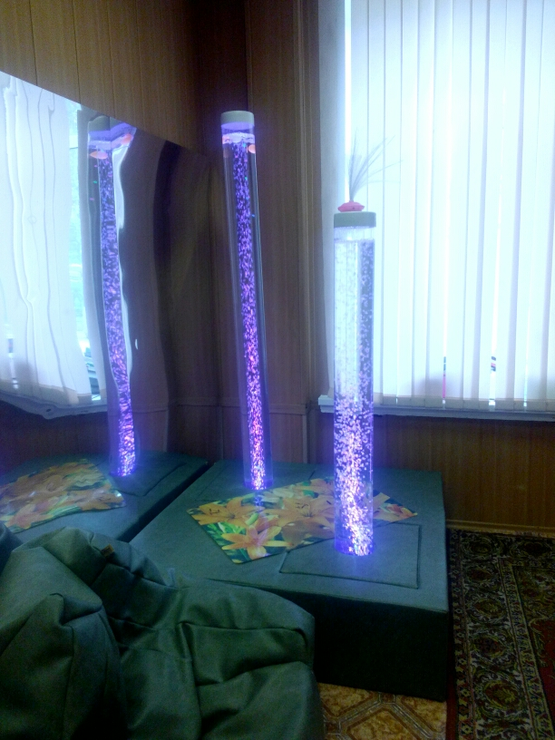
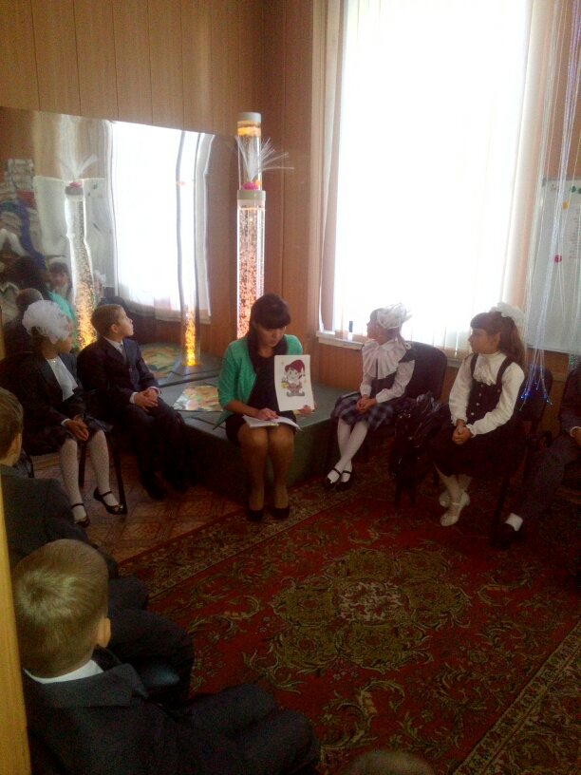
ЗОНА РЕЛАКСАЦИИ

Slide 6
ЗОНА КООРДИНАТОРА

Slide 7
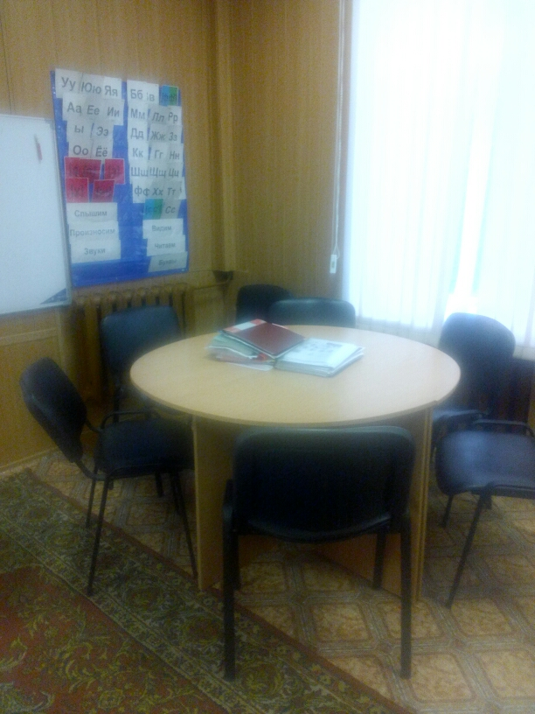
Зона работы c родителями

Slide 8
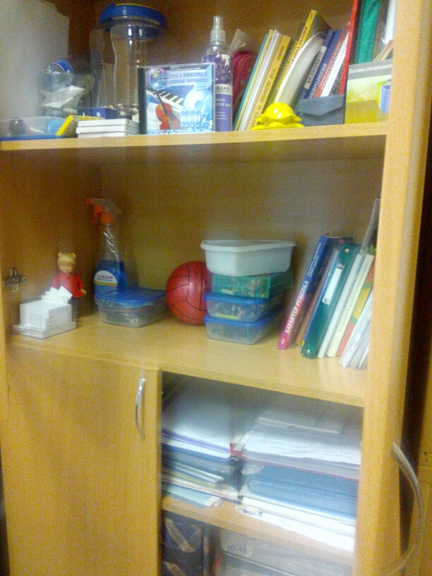
ЗАКРЫТАЯ ЗОНА

Slide 9
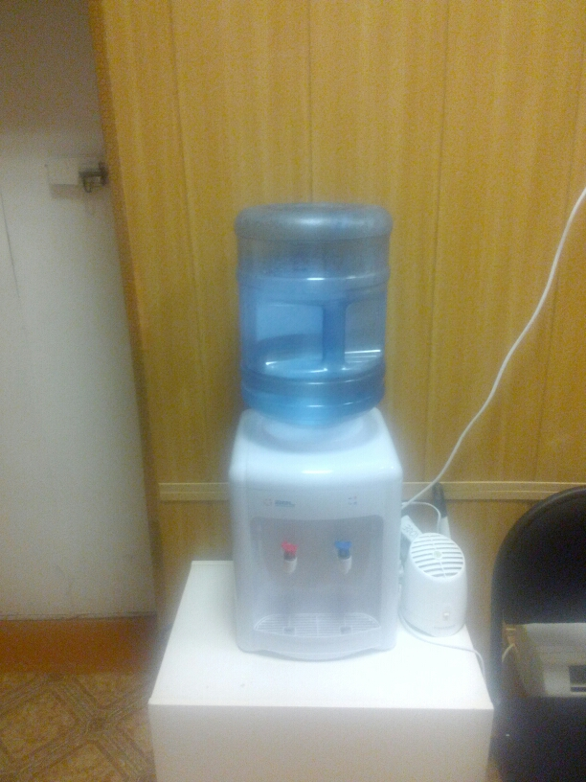
ПРОЕКТ «Чистая вода»

